Slide 1
HECHO POR: JULIO RAMOS RODRIGUEZ,EDGAR SAMUEL BELTRAN
MAPA MENTAL

Slide 2
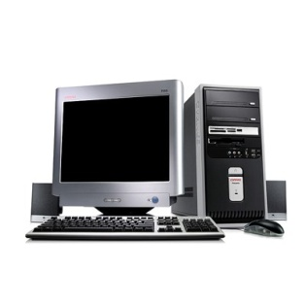
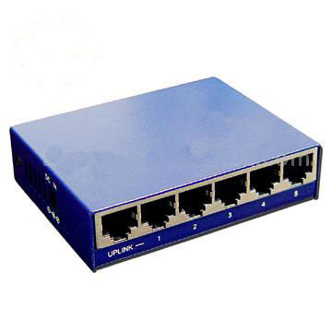
CABLE ETHERNET
CABLE ETHERNET
CABLE ETHERNET
CABLE ETHERNET
COMPUTADORA
Es la maquina que utilizamos para procesar
TARJETA DE RED
Sirve de vinculo entre la computadora y la red.
COMPUTADOR: este elemento trasmite los paquetes de datos

Slide 3
INTERNET:
Es una red entre otros servicios de correo electrónico,facebook,twitter,entre las navegaciones graficas.
Este medio usa las siglas (www) las cuales significan Wordl wide web para poder acezar a las paginas o direcciones solicitadas

Slide 4
World wide web.
Estas siglas o simplemente web, es como se llama comunmente como una gran telaraña mundial de comunicaciones.
La web es un sistema distribuidor de informacion basado en hipertexto e hipermedia;desarrollado en 1990 bajo la direccion de timm berners.
HTML:es un protocolo de transferencia de impertesto ejemplo:
<html>
<body>etc.

